Slide 1

Análise dos modelos de Filas M/G/1 e M/G/1/K com desestímulo
Diana Laura Fernández Duarte
José Gabriel Claure Sánchez
TP547 - Princípios de Simulação de Sistemas de Comunicação
Santa Rita do Sapucai, MG, Brasil 2025
Data : 30/06/2025
1

Slide 2

Introdução
A teoria das filas é aplicada em uma ampla gama de modelos de negócios.
Torna-se necessário tomar ações corretivas que contribuam para reduzir a congestão do sistema
É importante avaliar métricas-chave como os tempos de espera, o número médio de clientes no sistema e o fator de utilização.
O desestímulo é uma estratégia para modelar como a taxa de chegadas de clientes diminui à medida que a congestão do sistema aumenta.
O objetivo deste trabalho é analisar os modelos de fila M/G/1 e M/G/1/K com desestímulo, considerando diferentes distribuições para os tempos de serviço, especificamente as distribuições exponencial, uniforme e determinística.
2

Slide 3
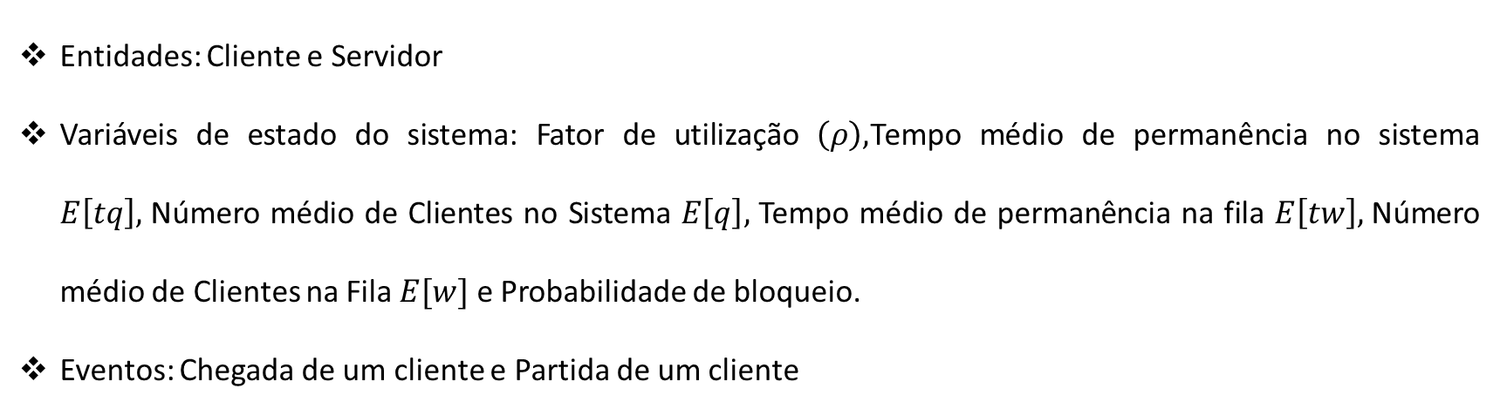
Modelo do sistema:
Entidades: Cliente e Servidor
Variáveis de estado do sistema: Fator de utilização $\left(ρ\right),$Tempo médio de permanência no sistema $E\left[tq\right],$Número médio de Clientes no Sistema $E\left[q\right],$Tempo médio de permanência na fila $E\left[tw\right],$Número médio de Clientes na Fila $E[w]$ e Probabilidade de bloqueio.
Eventos: Chegada de um cliente e Partida de um cliente
3

Slide 4
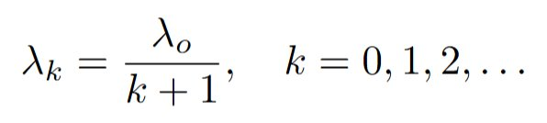
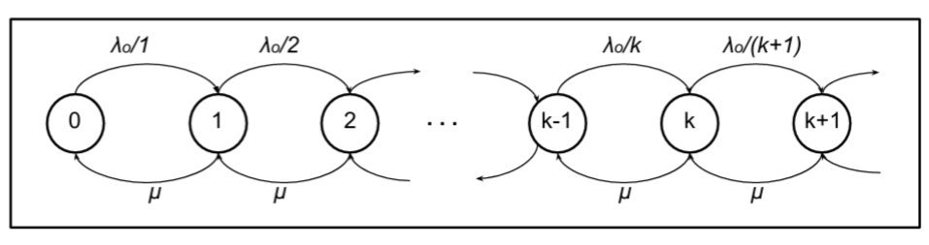

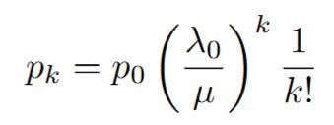

M/M/1 com desestímulo
Taxa de chegada:
Taxa de partida:
Fig. 1: Diagrama de taxa de transição de estado para uma fila M/M/1 com desestímulo.
Probabilidade estacionária de estar no estado k:
Probabilidade do sistema estar vazio:
4

Slide 5

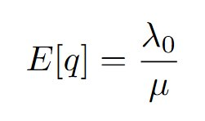
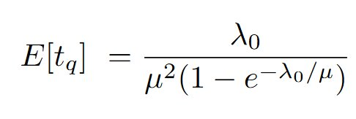
M/M/1 com desestímulo
Fator de utilização do servidor ρ:
Número médio de clientes no sistema:
Tempo médio de permanência dos clientes no sistema:
5

Slide 6
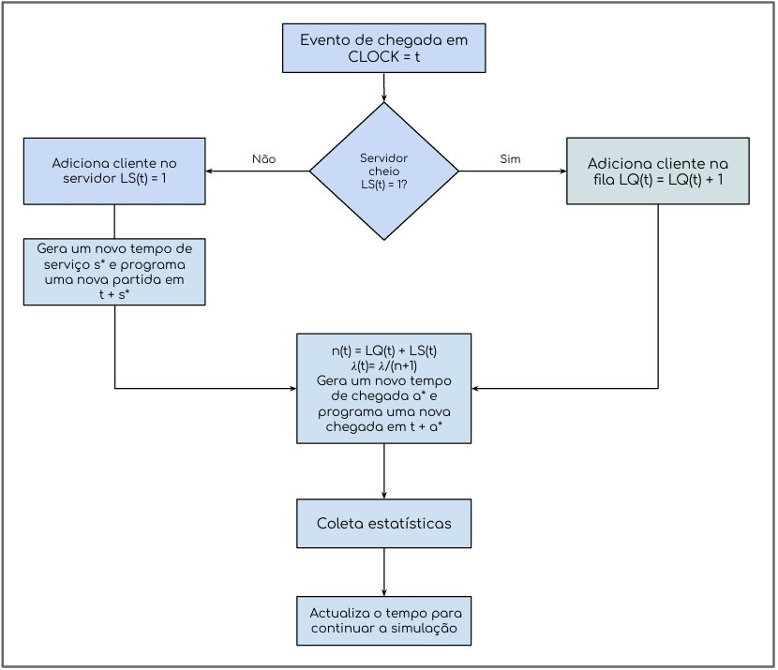
M/G/1 com desestímulo
Fig. 2: Fluxograma de chegada para fila M/G/1 com desestímulo
6

Slide 7
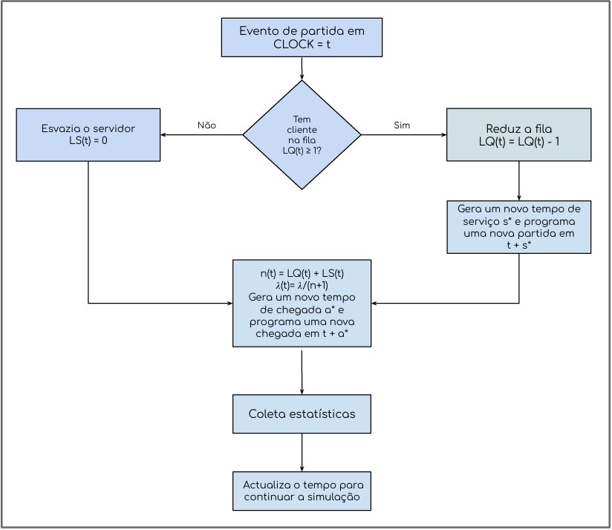
M/G/1 com desestímulo
Fig. 3: Fluxograma de partida para fila M/G/1 com desestímulo
7

Slide 8
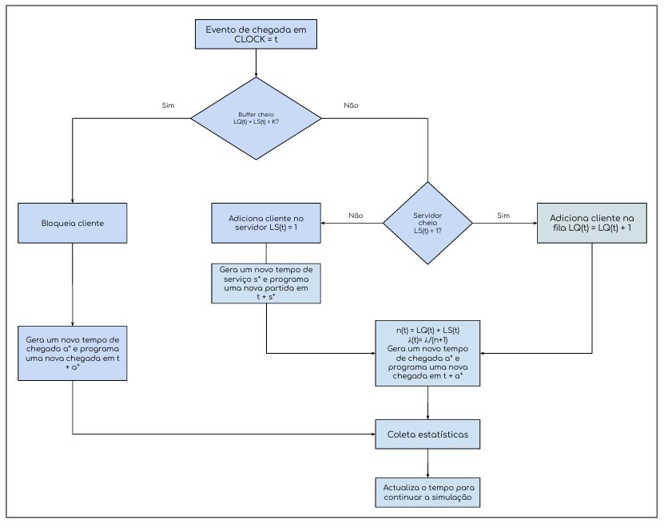
M/G/1/K com desestímulo
Fig 4. Fluxograma de chegada para fila M/G/1/K com desestímulo
8

Slide 9
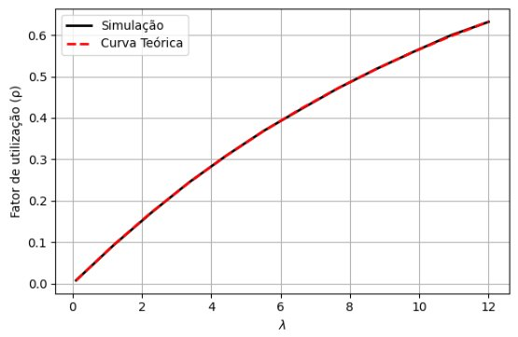
Resultados
Fig. 5: Fator de utilização$ρ$ em função da taxa máxima de chegada $λ_{0}$
em uma fila M/M/1 com desestímulo.
9

Slide 10
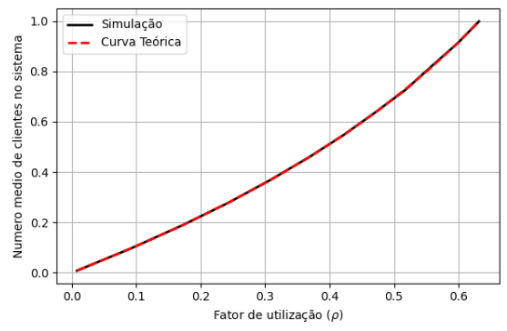
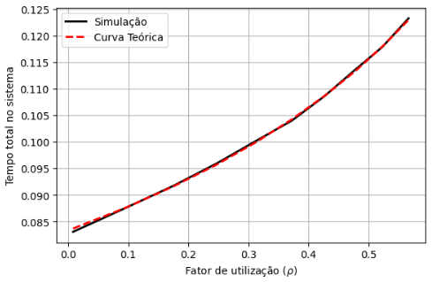
Resultados
Fig. 6: Numero médio de clientes no sistema $E[q]$ em função do fator de utilização$ρ$
em uma fila M/M/1 com desestímulo.
Fig. 7: Tempo médio no sistema $E[tq]$ em função do fator de utilização$ρ$
em uma fila M/M/1 com desestímulo.
10

Slide 11
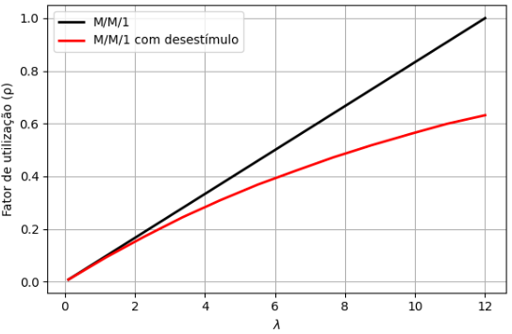
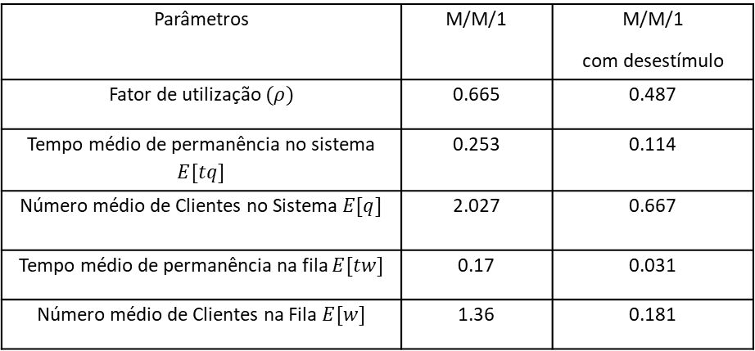
Resultados
Parâmetros | M/M/1 | M/M/1 com desestímulo
Fator de utilização $(ρ)$ | 0.665 | 0.487
Tempo médio de permanência no sistema $E[tq]$ | 0.253 | 0.114
Número médio de Clientes no Sistema $E[q]$ | 2.027 | 0.667
Tempo médio de permanência na fila $E[tw]$ | 0.17 | 0.031
Número médio de Clientes na Fila $E[w]$ | 1.36 | 0.181
Fig. 8: Comparação do fator de utilização $ρ$em função de $λ$entre
sistemas M/M/1 com e sem desestímulo.
Tabela 1: Comparação entre M/M/1 e M/M/1 com desestímulo para $λ$=8.
11

Slide 12
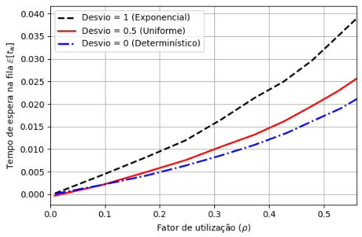
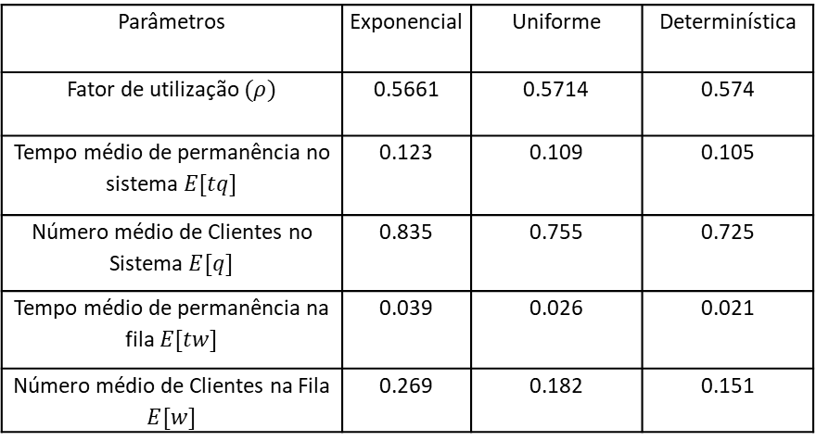

Resultados
Parâmetros | Exponencial | Uniforme | Determinística
Fator de utilização $(ρ)$ | 0.5661 | 0.5714 | 0.574
Tempo médio de permanência no sistema $E[tq]$ | 0.123 | 0.109 | 0.105
Número médio de Clientes no Sistema $E[q]$ | 0.835 | 0.755 | 0.725
Tempo médio de permanência na fila $E[tw]$ | 0.039 | 0.026 | 0.021
Número médio de Clientes na Fila $E[w]$ | 0.269 | 0.182 | 0.151
Fig. 9: Tempo médio de espera na fila $E[tw]$ em função de $ρ$para diferentes distribuições de tempo de serviço em sistemas M/G/1 com desestímulo.
Tabela 2: Comparação do Desempenho do Sistema M/G/1 com Diferentes Distribuições de Serviço
12

Slide 13
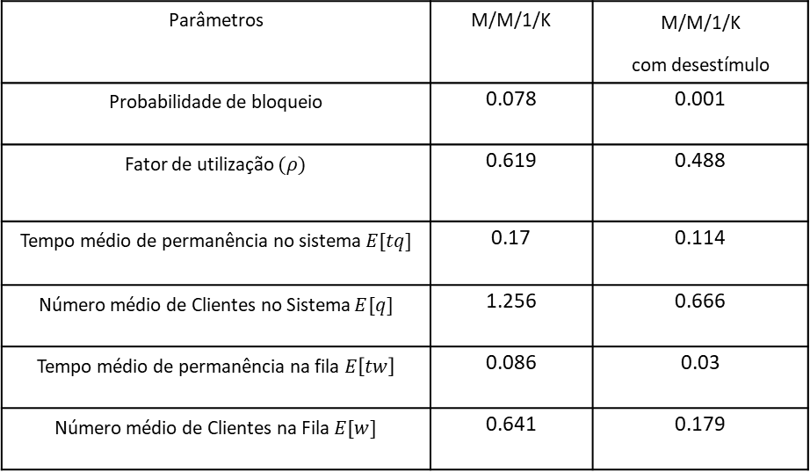
Resultados
Parâmetros | M/M/1/K | M/M/1/K com desestímulo
Probabilidade de bloqueio | 0.078 | 0.001
Fator de utilização $(ρ)$ | 0.619 | 0.488
Tempo médio de permanência no sistema $E[tq]$ | 0.17 | 0.114
Número médio de Clientes no Sistema $E[q]$ | 1.256 | 0.666
Tempo médio de permanência na fila $E\left[tw\right]$ | 0.086 | 0.03
Número médio de Clientes na Fila $E[w]$ | 0.641 | 0.179
Tabela 3 : Comparação entre M/M/1/K e M/M/1/K com desestímulo para $λ$=8 e K=4.
13

Slide 14
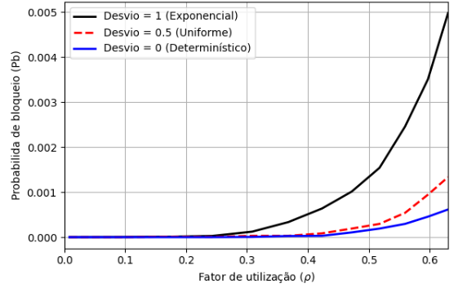
Resultados
Fig. 10: Probabilidade de bloqueio Pb em função de $ρ$para diferentes distribuições de tempo de serviço em sistemas M/G/1/K com desestímulo e K=4.
14

Slide 15
Conclusõoes
Neste projeto, avaliou-se o desempenho de sistemas de filas M/G/1 e M/G/1/K com desestímulo, considerando diferentes distribuições para modelar o tempo de serviço: exponencial, uniforme e determinística.
No caso particular das filas M/M/1 com desestímulo, comparou-se seu desempenho com filas M/M/1 clássicas, o que permitiu observar que o desestímulo atua como um mecanismo de autorregulação que reduz efetivamente a congestão do sistema.
Da mesma forma, foi realizada uma comparação entre um sistema de filas M/M/1/K com desestímulo e um sistema M/M/1/K clássico, a fim de avaliar o impacto do desestímulo sobre a probabilidade de bloqueio.
Além disso, analisou-se o efeito da variabilidade do tempo de serviço no desempenho das filas.
14

